Slide 1
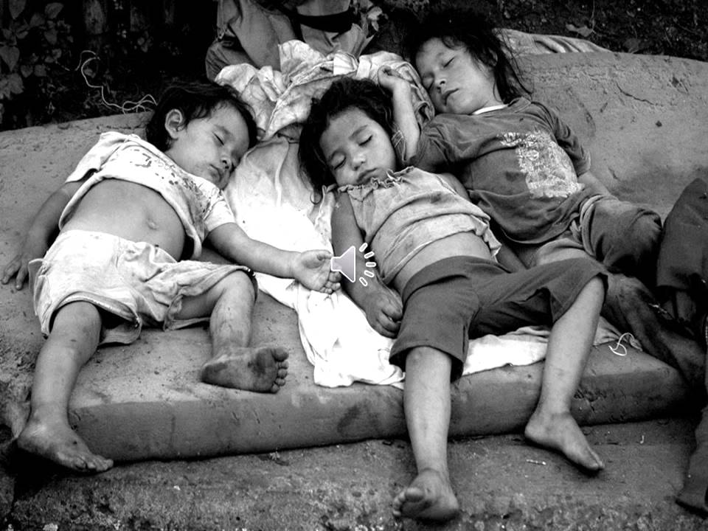
La obra social de la iglesia pentecostés
Mateo 25:34-46; Santiago 1:27

Slide 2

El mismo evangelio se debe compartir con aquellos que lo necesitan

Slide 3
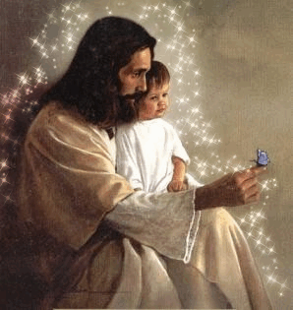
Reflejemos integralmente la persona de Jesucristo en nuestras vidas

Slide 4

Frase popular
“El que no vive para servir, no sirve para vivir”

Slide 5

i.-
Labor social
HECHOS Cap. 6

Slide 6

II.- Acción social en la iglesia
Es una consecuencia del evangelismo

Slide 7

III.- Obra social
Puente del evangelio para mostrar el amor de Dios

Slide 8

IV.- obra social
Socio del evangelio

